Slide 1
Citiau Pêl-droed Enwog Cymru
Y Celfyddydau Mynegiannol- – Blwyddyn 4
Ewro 2016: Adnodd cwricwlwm Cymru ar gyfer disgyblion 7-11 mlwydd oed

Slide 2
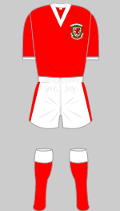
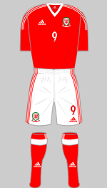


Citiau Pêl-droed Enwog Cymru
Isod mae’r cit a wisgodd Cymru y tro diwethaf iddynt gyrraedd twrnamaint mawr. A oes unrhyw wahaniaethau rhwng cit 1958 a’r cit presennol yn 2016?
Gorffennol
Presennol
Ffynhonnell: http://www.historicalkits.co.uk/international/wales/1946-1963.html
Notes:
Dyluniwr: Umbro
Ym 1957, cyflwynodd Cymdeithas Bêl-droed Cymru y cit newydd a symlach mewn steil ‘Cyfandirol’. Gellir dadlau mai tîm Cymru ddiwedd y 1950au oedd y gorau yn hanes y tîm cenedlaethol. Er iddynt lwyddo i gymhwyso ar gyfer Cwpan y Byd 1958 drwy’r drws cefn fel petai, fe lwyddodd y tîm i wneud argraff go iawn yn y gystadleuaeth. Ar ôl tair gêm gyfartal yn eu grŵp (gan gynnwys canlyniad di-sgôr digon parchus yn erbyn Sweden, a oedd yn cynnal y gystadleuaeth) llwyddodd Cymru i drechu Hwngari 2-1 mewn gêm ail-gyfle i ennill lle yn rownd yr wyth olaf yn erbyn Brasil. Roedd gôl gan gyw ifanc 17 oed o’r enw Pele yn ddigon i setlo’r gêm, gyda John Charles allan o’r tîm gydag anaf.
Roedd cit melyn a gwyrdd ar gael yn ystod y cyfnod hwn, a ddefnyddiwyd am y tro cyntaf yn rowndiau terfynol Cwpan y Byd 1958 (nid oedd manylion y gwrthwynebwyr i’w gweld yn yr arwyddlun yn ystod y twrnamaint) ac eto yn Hwngari ym 1962.

Slide 3
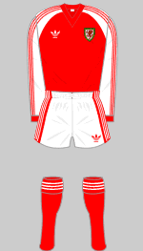
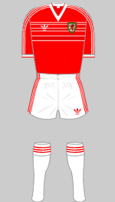
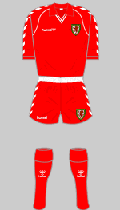
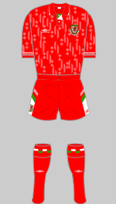
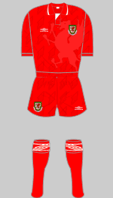
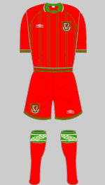
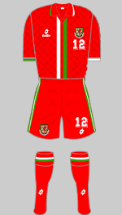
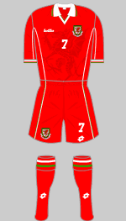
Citiau Pêl-droed Enwog Cymru
1980-84
1984-87
1987-90
1990-92
1992-94
1994-96
1996-98
1998-00
Ffynhonnell: http://www.historicalkits.co.uk/international/wales/1946-1963.html

Slide 4
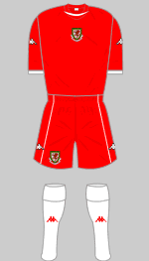
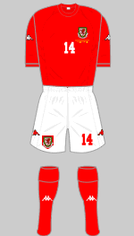
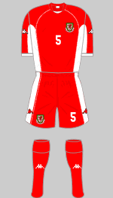
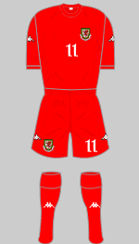
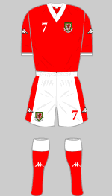
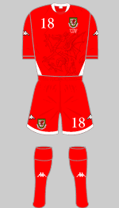
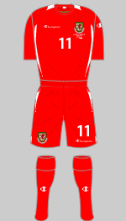
Citiau Pêl-droed Enwog Cymru
May/June 2000
Sept 2000-02
2002-04
2004-06
2006-07
2007-08
2008-10
Ffynhonnell: http://www.historicalkits.co.uk/international/wales/1946-1963.html

Slide 5
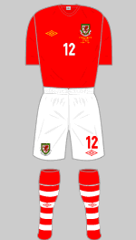
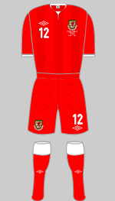
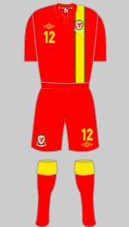
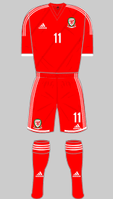
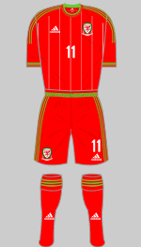
Citiau Pêl-droed Enwog Cymru
2010-11
2011-12
2012-13
2014
2015
2016
Ffynhonnell: http://www.historicalkits.co.uk/international/wales/1946-1963.html

Slide 6
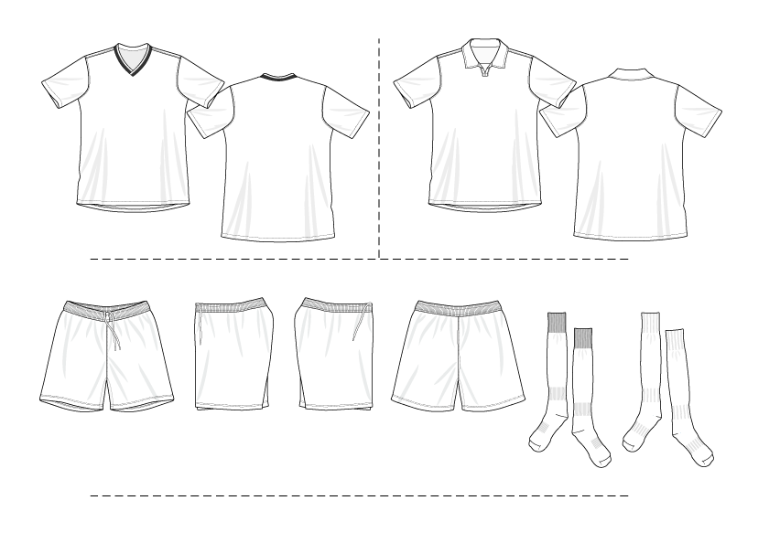
Dylunio cit nesaf Cymru

Slide 7
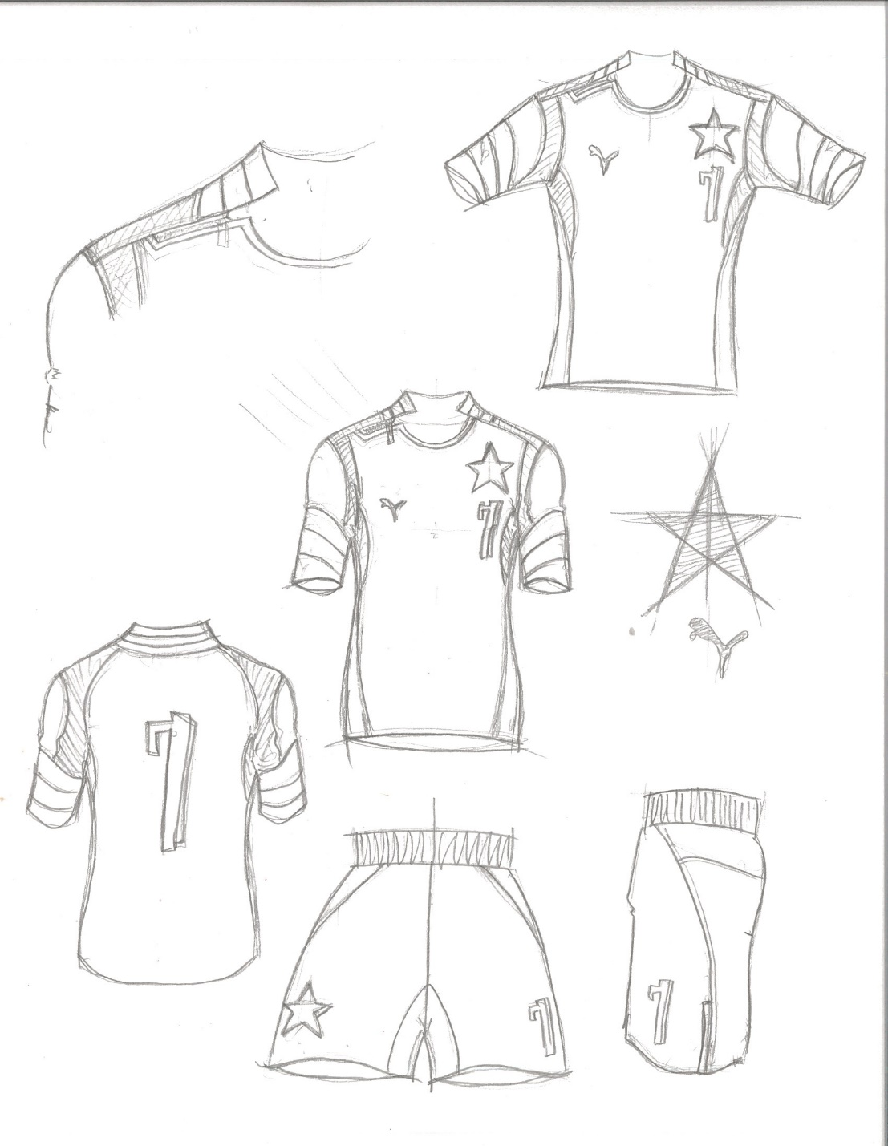
Syniadau ar gyfer creu brasluniau o’r cit

Slide 8
Dyluniad 1
Dyluniad 2
Dyluniad 3
Dyluniad 4

Slide 9
Dyluniad Terfynol

